Slide 1
ÔN TẬP BÀI CŨ

Slide 2
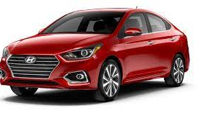


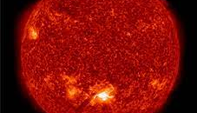

Tìm các hình ảnh không chứa chất?
Xe ô tô
Ánh sáng
Sóng wifi
Mặt Trời
Em bé

Slide 3

Vật thể tự nhiên
CHẤT
VẬT THỂ
Vật thể nhân tạo
Vật thể sống
- Chất là những nguyên liệu ban đầu tạo nên vật thể. Tất cả các loại vật thể tự nhiên hay nhân tạo, vật thể sống hay không không sống đều được tạo nên từ chất.
- Một vật thể có thể được tạo nên từ 1 hoặc nhiều chất.
- Một chất có thể tạo nên nhiều loại vật thể khác nhau.
Vật thể không sống

Slide 4
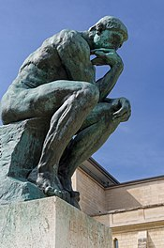
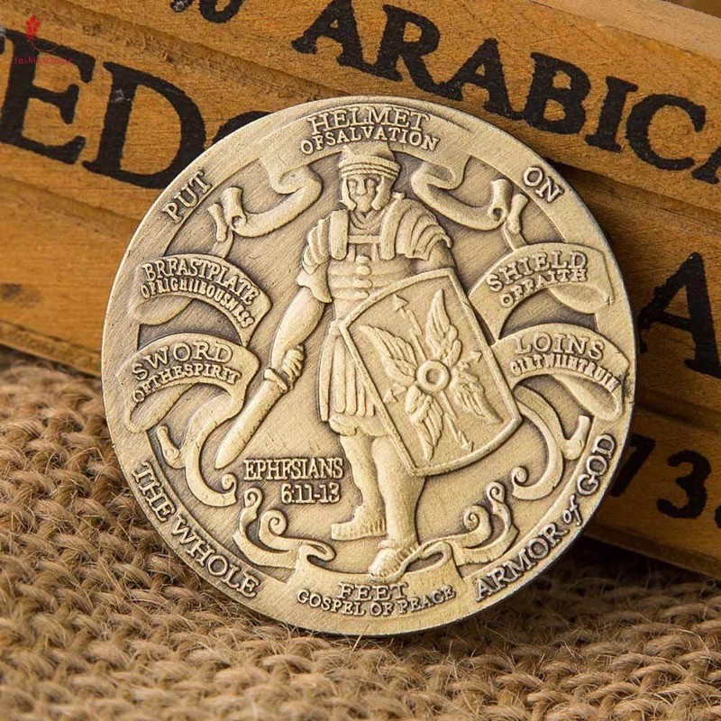
Vật chất xung quanh ta được tạo nên từ cái gì?
Chia nhỏ đồng tiền này mãi thì thành cái gì?
Democritus (Triết gia cổ đại)

Slide 5
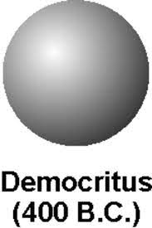
Democritus cho rằng nếu chia vật chất mãi đến tận cùng thì sẽ gặp những hạt mà không thể chia nhỏ hơn được nữa.
Atomos tiếng Hy Lạp nghĩa là không thể chia nhỏ nữa.
Nguyên tử = Phần tử hay hạt còn nguyên vẹn không bị phân chia.

Slide 6
Phần 1: CHẤT VÀ CẤU TẠO CHẤT
Bài 1: NGUYÊN TỬ

Slide 7
MỤC TIÊU BÀI HỌC
Trình bày được sơ đồ cấu tạo nguyên tử.
Làm được một số bài tập liên quan đến cấu tạo nguyên tử.

Slide 8
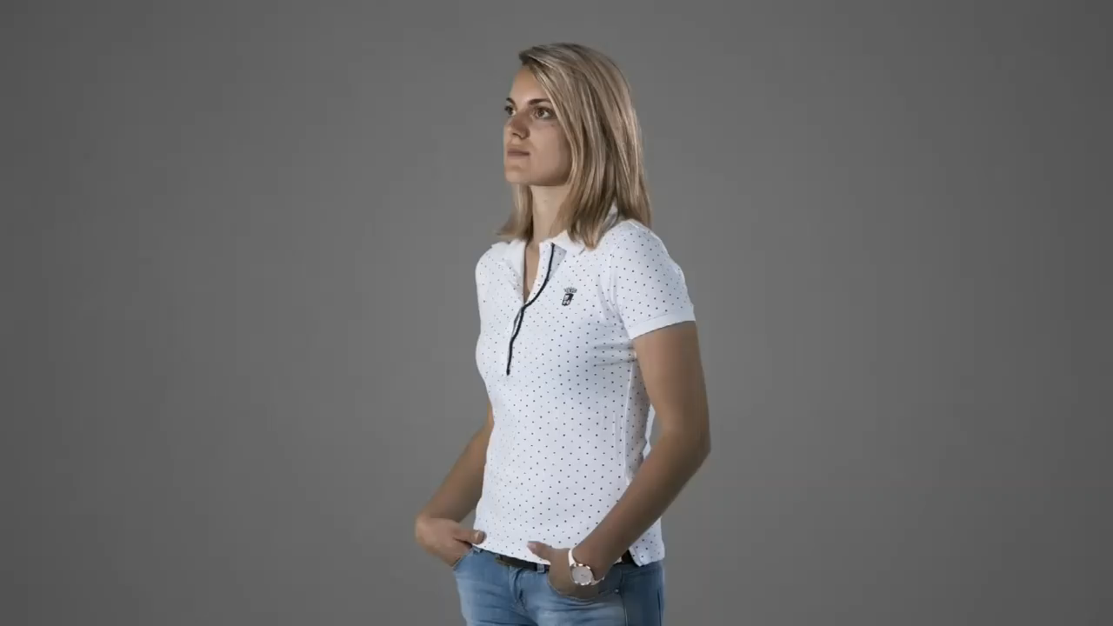
Hãy quan sát video và cho biết vật chất được tạo nên từ hạt có đặc điểm gì nhé!

Slide 9
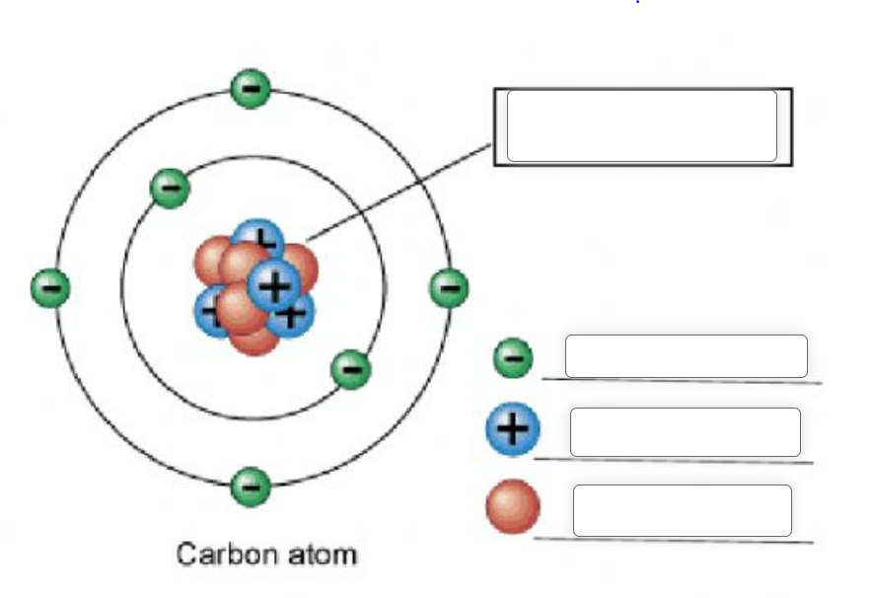
I. Cấu tạo nguyên tử
Đọc thông tin SGK bài nguyên tử để điền thông tin vào ô trống trong hình bên?

Slide 10
I. Cấu tạo nguyên tử
Hạt nhân
Đọc thông tin SGK bài nguyên tử để điền thông tin vào ô trống.
Electron
Proton
Hạt nhân nguyên tử được tạo nên từ hạt proton (điện tích +) và hạt neutron (không mang điện)
Vỏ nguyên tử tạo nên từ các hạt electron (điện tích -)
Neutron

Slide 11
PHIẾU HỌC TẬP
Nhiệm vụ: Đọc thông tin SGK bài nguyên tử để điền vào bảng sau
Thành phần nguyên tử | Loại hạt cấu tạo nên | Khối lượng 1 hạt tính theo đơn vị đvC (amu) | Điện tích 1 hạt
Hạt nhân | Proton
 | Neutron
Lớp vỏ | Electron

Slide 12
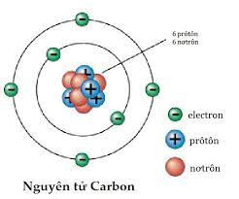
Thành phần nguyên tử | Loại hạt cấu tạo nên | Khối lượng 1 hạt (tính theo đvC/amu) | Điện tích 1 hạt
Hạt nhân | Proton | 1 | +1
 | Neutron | 1 | 0
Lớp vỏ | Electron | 0 | -1
Câu hỏi 1: Trong nguyên tử, loại hạt nào có điện tích?
Câu hỏi 2: Hãy giải thích tại sao nguyên tử trung hòa về điện?

Slide 13
Thành phần nguyên tử | Loại hạt cấu tạo nên | Khối lượng 1 hạt (tính theo amu) | Điện tích nguyên tố 1 hạt
Hạt nhân | Proton | 1 | +1
 | Neutron | 1 | 0
Lớp vỏ | Electron | ≈ 0 | -1
Trong nguyên tử loại hạt nào chiếm khối lượng chính?
Tính khối lượng của 1 nguyên tử oxygen biết nguyên tử đó có 8p, 8e và 9n.

Slide 14
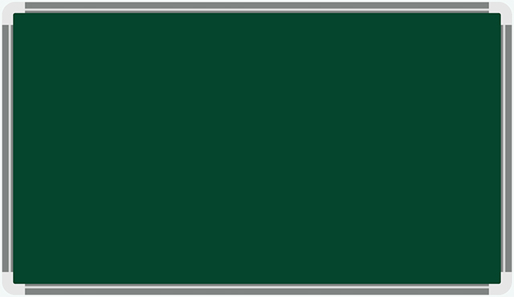
Phần 1: CHẤT VÀ SỰ BIẾN ĐỔI CHẤT
Bài 1: NGUYÊN TỬ
I. Cấu tạo nguyên tử
Là hạt vô cùng nhỏ, trung hòa về điện và tạo ra mọi chất.
Vỏ tạo nên từ các electron (kí hiệu e, điện tích -1, khối lượng
không đáng kể)
Nguyên tử
Hạt nhân tạo bởi hạt proton và neutron (nơtron)
(proton kí hiệu là p, điện tích +1, khối lượng 1 amu
neutron kí hiệu là n, điện tích = 0, khối lượng 1amu)
Trong nguyên tử có
- số p = số e = số đơn vị điện tích hạt nhân (P = E = Z)
- Khối lượng nguyên tử = Khối lượng hạt nhân (A = P + N)

Slide 15
BÀI TẬP
Chú ý: neutron = nơtron
Câu 1. Các hạt cấu tạo nên hạt nhân nguyên tử là
Electron B. Electron và Proton
C. Proton và Neutron D. Electron, proton, neutron
Câu 2. Trong nguyên tử, loại hạt mang điện là
A. Electron B. Electron và Proton
Proton và Neutron D. Electron, proton, neutron
Câu 3. Đặc điểm nào sau đây quyết định nguyên tử có tính chất trung hòa về điện (điện tích bằng không)?
Neutron không mang điện.
Hạt electron có điện tích là (-1) còn hạt proton có điện tích là (+1).
Hạt electron có khối lượng rất nhỏ, không đáng kể.
Trong nguyên tử có hạt proton và electron có điện tích bằng nhau nhưng trái dấu và số proton bằng số electron.
Câu 4. Khối lượng nguyên tử được tính bằng khối lượng của loại hạt nào sau đây?
A. Electron B. Proton C. Neutron D. Hạt nhân

Slide 16
BÀI TẬP
Câu 1. Các hạt cấu tạo nên hạt nhân nguyên tử là
Electron B. Electron và Proton
C. Proton và Neutron D. Electron, proton, neutron
Câu 2. Trong nguyên tử, loại hạt mang điện là
A. Electron B. Electron và Proton
Proton và Neutron D. Electron, proton, neutron
Câu 3. Đặc điểm nào sau đây quyết định nguyên tử có tính chất trung hòa về điện (điện tích bằng không)?
Neutron không mang điện.
Hạt electron có điện tích là (-1) còn hạt proton có điện tích là (+1).
Hạt electron có khối lượng rất nhỏ, không đáng kể.
Trong nguyên tử có hạt proton và electron có điện tích bằng nhau nhưng trái dấu và số proton bằng số electron.
Câu 4. Khối lượng nguyên tử được tính bằng khối lượng của loại hạt nào sau đây?
A. Electron B. Proton C. Neutron D. Hạt nhân

Slide 17
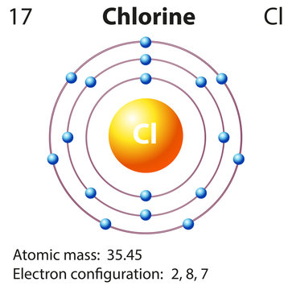
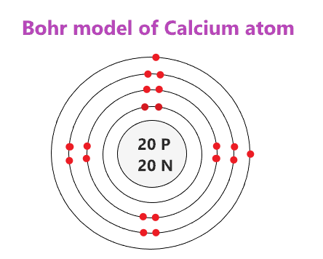
Dựa vào mô hình nguyên tử Chlorine và Calcium, hãy hoàn thành bảng sau
Nguyên tử | Số proton | Số electron | Số neutron (nơtron) | Điện tích hạt nhân | Số đơn vị điện tích hạt nhân (Z) | Số khối (A)
Chlorine (Cl) |  |  |  | +17 |  | 35
Calcium (Ca) | 20 |  | 20
Mô hình nguyên tử Cl và Ca

Slide 18
Dựa vào mô hình nguyên tử Chlorine và Calcium, hãy hoàn thành bảng sau
Nguyên tử | Số proton | Số electron | Số neutron | Điện tích hạt nhân | Số đơn vị điện tích hạt nhân (Z) | Số khối (A)
Chlorine (Cl) | 17 | 17 | 35 - 17 =18 | +17 | 17 | 35
Calcium (Ca) | 20 | 20 | 20 | + 20 | 20 | 20 + 20 = 40
Mô hình nguyên tử Cl và Ca

Slide 19
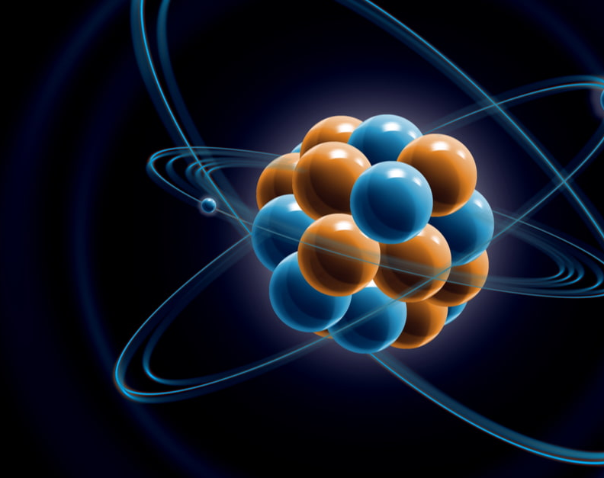
II. Lớp vỏ nguyên tử

Slide 20
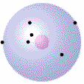
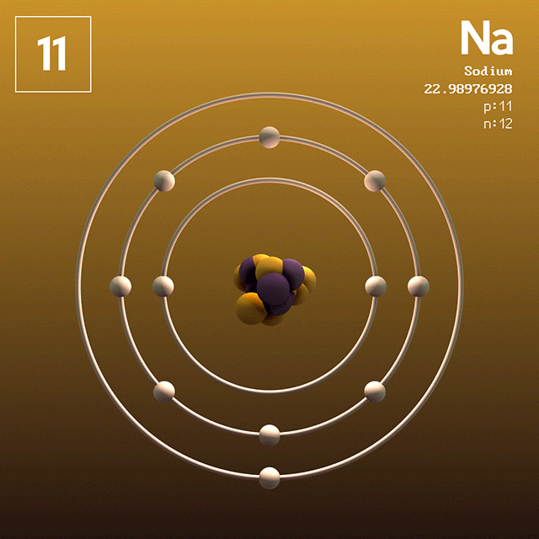
Hạt nhân
Các electron chuyển động rất nhanh quanh hạt nhân.
Các electron sắp xếp thành từng lớp, mỗi lớp có số electron tối đa cố định.
Ví dụ: Lớp 1 có 2e
Lớp 2 có 8e
Câu hỏi 1. Dựa vào 2 hình ảnh trên hãy mô tả cấu tạo và sự chuyển động của các electron trong vỏ nguyên tử?

Slide 21
Phần 1: CHẤT VÀ SỰ BIẾN ĐỔI CHẤT
Bài 1: NGUYÊN TỬ
I. Cấu tạo nguyên tử
II. Sự chuyển động của electron trong lớp vỏ nguyên tử
Chuyển động rất nhanh quanh hạt nhân và sắp xếp thành từng lớp, mỗi lớp có số electron tối đa xác định
Ví dụ: lớp 1 có 2e
lớp 2 có 8e …
Bài tập: Viết sơ đồ cấu tạo lớp vỏ của các nguyên tử sau: ₆C ; ₁₁Na; ₁₆S
₆C : 2e/4e
₁₁Na: 2e/8e/1e
₁₆S: 2e/8e/6e

Slide 22
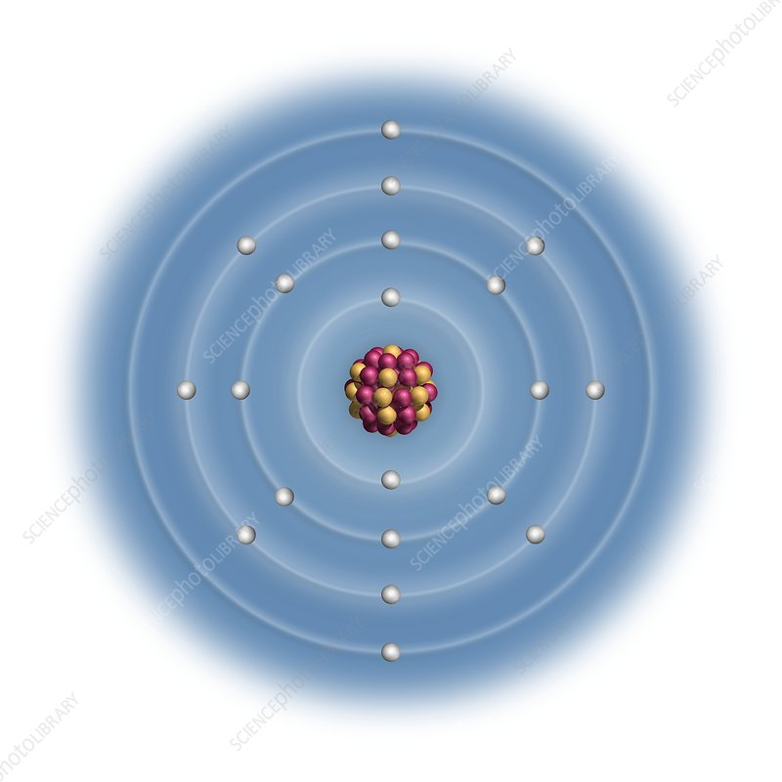
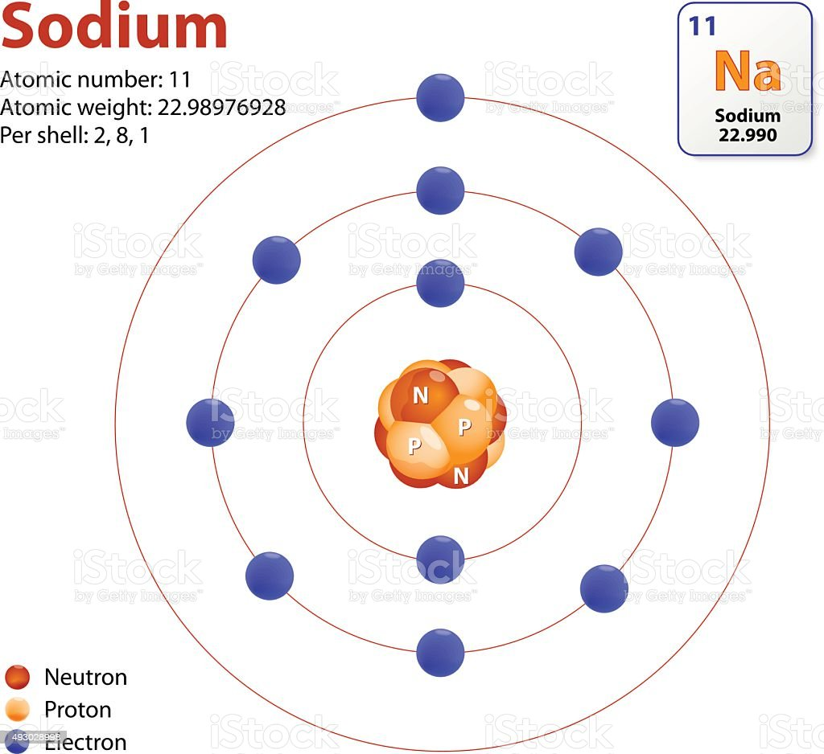
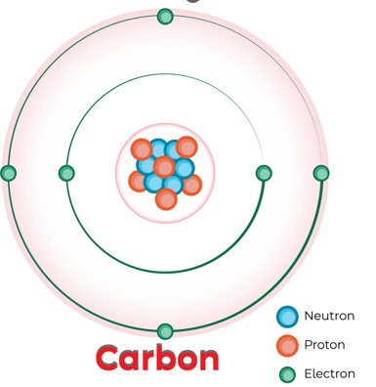
Câu hỏi 2: Quan sát mô hình các nguyên tử Carbon, Sodium, Calcium để hoàn thành bảng sau:
Calcium
Nguyên tử | Số electron | Số lớp electron | Sự phân bố electron trên mỗi lớp (từ trong ra ngoài)
Carbon
Sodium
Calcium

Slide 23
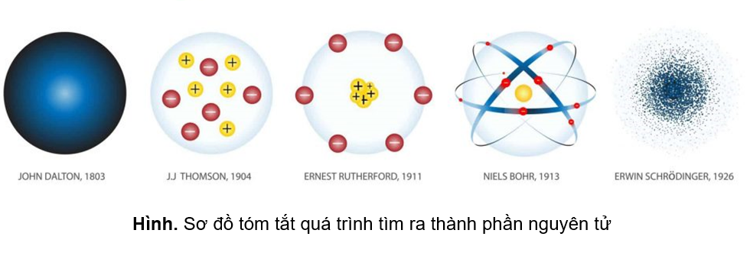
Các loại mô hình cấu tạo nguyên tử

Slide 24
BÀI TẬP CỦNG CỐ
Câu 1. Nguyên tử Mg có điện tích hạt nhân là +12. Hãy chọn ý đúng khi nói về nguyên tử Mg?
Vỏ nguyên tử có 2 lớp electron
Vỏ nguyên tử có 2e ở lớp ngoài cùng
Electron ở lớp ngoài cùng chuyển động rất nhanh quanh hạt nhân, electron các lớp trong đứng im.
Vỏ nguyên tử chiếm khối lượng chính của nguyên tử.
Câu 2. Cho cấu tạo lớp vỏ electron của một số nguyên tử, hãy chọn đáp án sai?
₇N: 2e/5e
₁₇Cl: 2e/6e/8e
₁₃Al: 2e/8e/3e
₂₀Ca: 2e/8e/8e/2e

Slide 25
Câu hỏi củng cố
Câu 1. Nguyên tử Mg có điện tích hạt nhân là +12. Hãy chọn ý đúng khi nói về nguyên tử Mg?
Vỏ nguyên tử có 2 lớp electron
Vỏ nguyên tử có 2e ở lớp ngoài cùng
Electron ở lớp ngoài cùng chuyển động rất nhanh quanh hạt nhân, electron các lớp trong đứng im.
Vỏ nguyên tử chiếm khối lượng chính của nguyên tử.
Câu 2. Cho cấu tạo lớp vỏ electron của một số nguyên tử, hãy chọn đáp án sai?
₇N: 2e/5e
₁₃Al: 2e/8e/3e
₁₇Cl: 2e/6e/8e
₂₀Ca: 2e/8e/8e/2e

Slide 26
BÀI TẬP CỦNG CỐ
Bài 1. Hãy sử dụng các từ trong bảng sau để điền vào chỗ trống
Nguyên tử là hạt …………………………….. và …………………………………….
Theo Rutherford – Bohr, nguyên tử có cấu tạo gồm 2 phần là ……………………………… mang điện tích …………... và …………………………… mang điện tích …………..
Trong vỏ nguyên tử ……………………. chuyển động rất nhanh quanh hạt nhân và sắp xếp thành từng ……..
Hạt nhân được tạo nên từ hạt …………………. có điện tích dương và hạt ……………………… không mang điện.
trung hòa về điện | các electron | neutron | hạt nhân | dương
vỏ nguyên tử | các proton | vô cùng nhỏ | âm | lớp electron

Slide 27
BÀI TẬP CỦNG CỐ
Bài 1. Hãy sử dụng các từ trong bảng sau để điền vào chỗ trống
Nguyên tử là hạt vô cùng nhỏ và trung hòa về điện.
Theo Rutherford – Bohr, nguyên tử có cấu tạo gồm 2 phần là vỏ nguyên tử mang điện tích âm và hạt nhân mang điện tích dương.
Trong vỏ nguyên tử các electron chuyển động rất nhanh quanh hạt nhân và sắp xếp thành từng lớp electron.
Hạt nhân được tạo nên từ các proton có điện tích dương và các hạt neutron không mang điện.
trung hòa về điện | các electron | neutron | hạt nhân | dương
vỏ nguyên tử | các proton | vô cùng nhỏ | âm | lớp electron

Slide 28
Bài 2: Có bao nhiêu câu đúng trong các câu sau:
1. Nguyên tử được cấu tạo bởi lớp vỏ mang điện tích (+) và hạt nhân mang điện tích (-).
2. Hạt nhân nguyên tử được tạo nên từ hạt proton và hạt neutron.
3. Trong nguyên tử có 2 loại hạt cơ bản mang điện là proton và neutron.
4. Trong nguyên tử, số proton bằng số electron (số p = số e)
5. Khối lượng nguyên tử được tính bằng khối luợng của hạt nhân.

Slide 29
Bài 2: Có bao nhiêu câu đúng trong các câu sau:
1. Nguyên tử được cấu tạo bởi lớp vỏ mang điện tích (+) và hạt nhân mang điện tích (-).
2. Hạt nhân nguyên tử được tạo nên từ hạt proton và hạt neutron.
3. Trong nguyên tử có 2 loại hạt cơ bản mang điện là proton và neutron.
4. Trong nguyên tử, số proton bằng số electron (số p = số e)
5. Khối lượng nguyên tử được tính bằng khối luợng của hạt nhân.

Slide 30
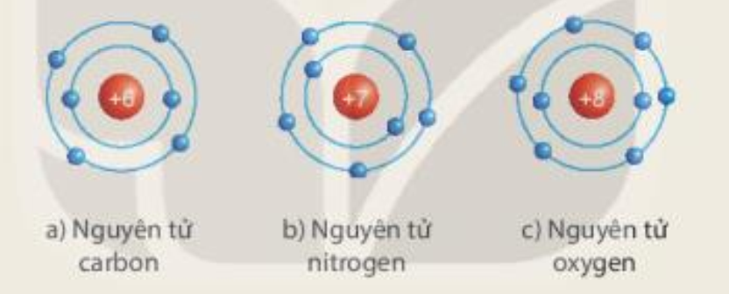
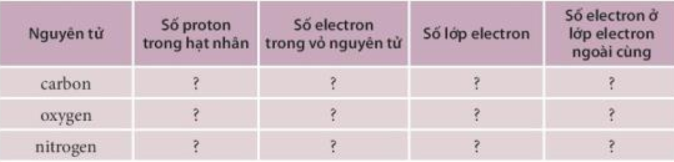
Bài 3. Hãy dựa vào mô hình một số nguyên tử cho ở bên để hoàn thành bảng sau:

Slide 31
Bài 4
Nguyên tử X có điện tích hạt nhân là 8+.
Hỏi X có bao nhiêu p và bao nhiêu e?
2. Tính khối lượng nguyên tử X theo đơn vị amu và đơn vị gam?
(Cho 1 amu = 1,6605.10³¹ gam)

Slide 32
Bài 5. Nguyên tử X có 40 hạt cơ bản trong đó số hạt mang điện nhiều hơn số hạt không mang điện là 12.
1. Tìm số lượng hạt cơ bản mỗi loại?
2. Tính khối lượng nguyên tử và cho biết số lượng hạt electron ở lớp ngoài củng của vỏ nguyên tử X?

Slide 33
Bài 6. Nguyên tử có số proton là 19 và khối lượng là 39 amu.
Tính số proton, số electron, số neutron có trong nguyên tử X?
Sắp xếp các hạt electrons trong lớp vỏ X theo từng lớp và cho biết lớp ngoài cùng có bao nhiêu electron?

Slide 34
VẬN DỤNG
Câu hỏi 1. Dự đoán các hạt cơ bản có phải là thành phần cuối cùng tạo nên vật chất không?

Slide 35
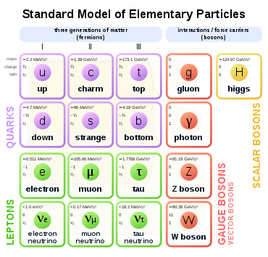
CÁC HẠT DƯỚI NGUYÊN TỬ

Slide 36
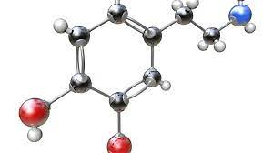
Vận dụng
Câu hỏi 2: Tại sao có ít loại nguyên tử nhưng tạo ra rất nhiều chất khác nhau?

Slide 37
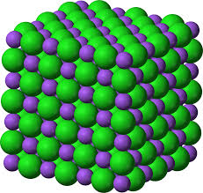
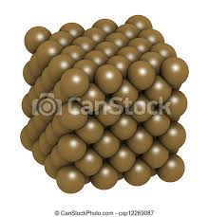
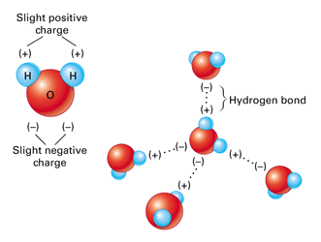
Mẫu chất đồng (cooper)
Mẫu chất muối ăn (Sodium Chloride)
Mẫu chất nước
- Các nguyên tử liên kết với nhau để tạo nên chất.
- Một nguyên tử có thể tạo ra nhiều chất và 1 chất có thể được tạo thành từ nhiều loại nguyên tử.

Slide 38
VẬN DỤNG
Câu hỏi 3. Giải thích tại sao vỏ nguyên tử mang điện tích (-) không bị hút chập vào hạt nhân nguyên tử mang điện tích (+)

Slide 39
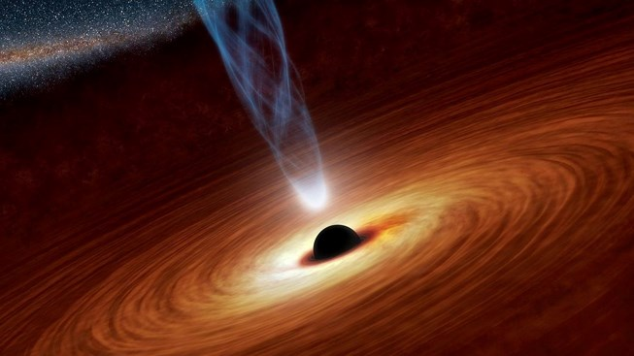
HỐ ĐEN TRONG VŨ TRỤ

Slide 40
BÀI TẬP VỀ NHÀ

